Slide 1
Учитель информатики
МБОУ «СОШ № 1»
Нестерова Л.Н.

Slide 2



Разгадайте ребусы
Ячейка
Столбец
Строка
Данные

Slide 3
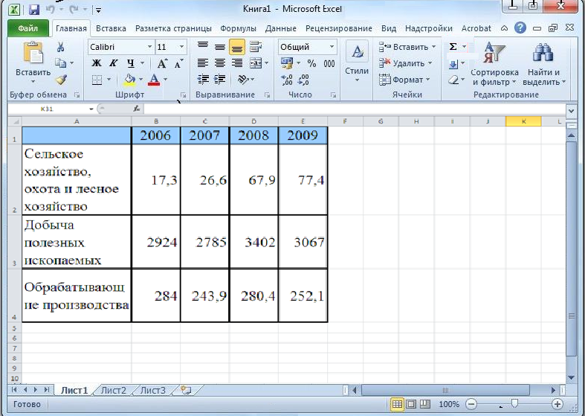
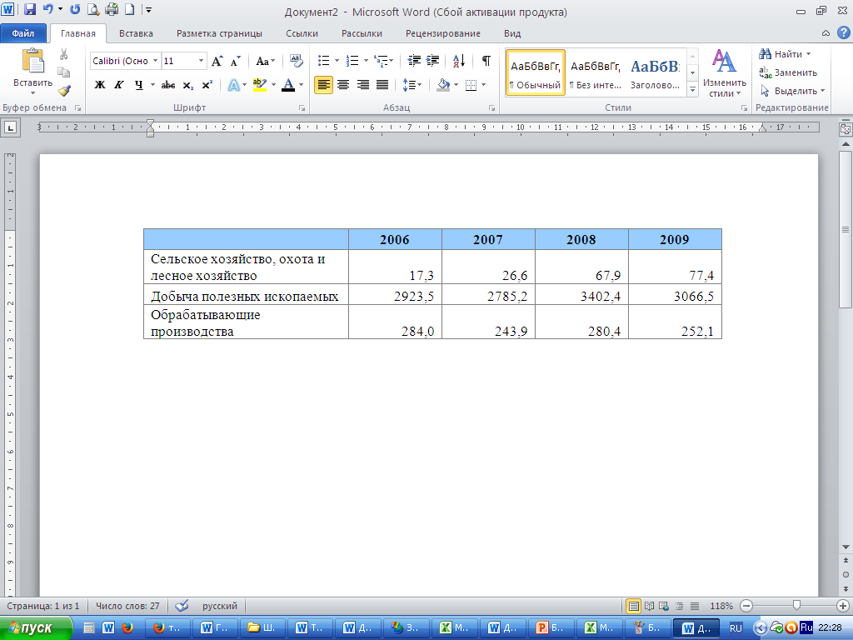

Slide 4
Тема урока: «Знакомство с электронной таблицей Excel»

Slide 5
Цель урока:

Slide 6
Задачи урока:
Толстые вопросы | Тонкие вопросы
В чём различия ? | Что ?
Объясните как ? | Как ?

Slide 7

План исследования
Введение понятия «электронные таблицы».
Ознакомление с интерфейсом программы.
Введение понятия формулы.
Проведение мини-исследования.

Slide 8
Что такое ЭТ?
А) Электронная таблица — таблица, у которой ячейки прографки заполнены текстовыми данными …
Б) Электронная таблица — это программа для математической, статистической и графической обработки текстовых и числовых данных
В) Электронная таблица — особая форма передачи содержания, которую отличает от текста организация слов и чисел в колонки (графы) и горизонтальные строки.

Slide 9
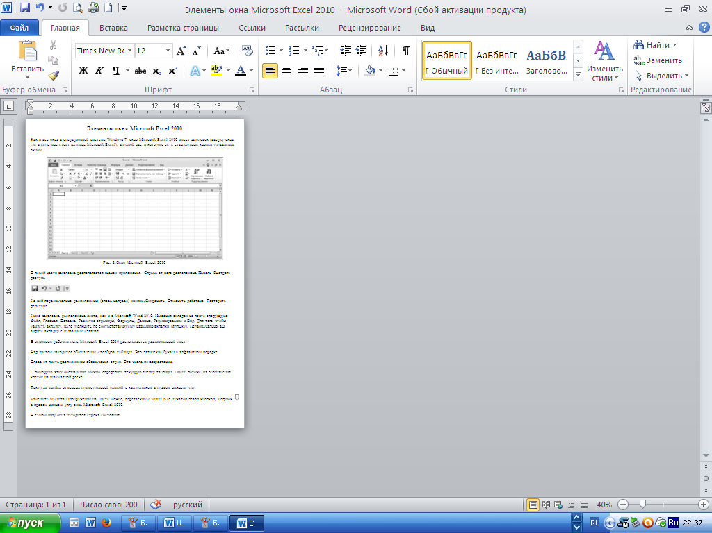
Структура окна ЭТ

Slide 10
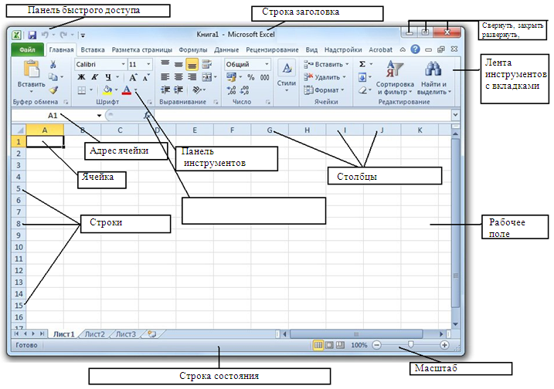
Структура ЭТ

Slide 11
Алгоритм для работы с формулами в Excel
 Щелкнуть мышкой на второй адрес ячейки
 Поставить требуемый математический знак
 Щелкнуть мышкой на первый адрес ячейки
 Нажать клавишу [Enter]
 Ввести знак «=»

Slide 12

Алгоритм для работы с формулами в Excel

Slide 13
Алгоритм для работы с формулами в Excel
 Щелкнуть мышкой на второй адрес ячейки
 Поставить требуемый математический знак
 Щелкнуть мышкой на первый адрес ячейки
 Нажать клавишу [Enter]
 Ввести знак «=»

Slide 14
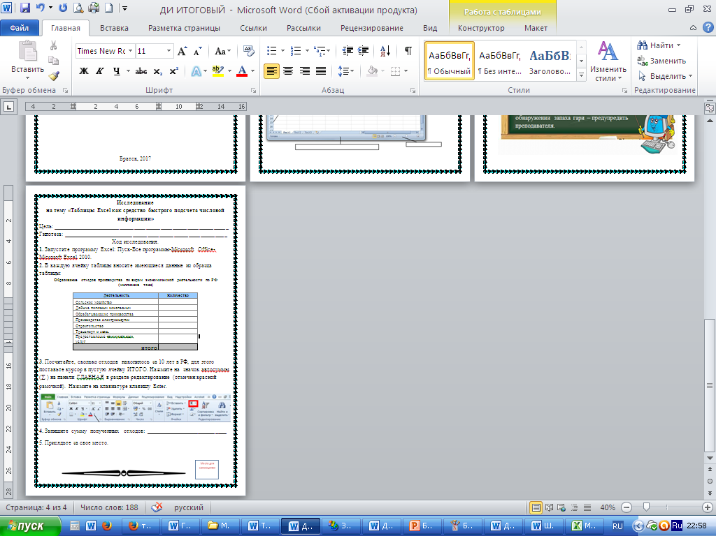
Исследование на тему «Таблицы Excel как средство быстрого подсчета числовой информации».
Цель исследования:
Гипотеза:

Slide 15
Выбросы в атмосферу загрязняющих веществ, отходящих от стационарных источников, по видам экономической деятельности (тысяч тонн)
 | 2006 | 2007 | 2008 | 2009 | 2010 | 2011 | 2012 | 2013 | 2014 | 2015
Сельское хозяйство, охота и лесное хозяйство | 129,3 | 118,2 | 124,8 | 127,5 | 136,6 | 141,1 | 162,5 | 164,7 | 185,3 | 197,3
Добыча топливно-энергетических полезных ископаемых | 5509,3 | 5737,9 | 5092,9 | 4867,8 | 4817,1 | 5216,6 | 5707,6 | 4840,1 | 4500,5 | 4303,7
Добыча полезных ископаемых, кроме топливно-энергетических | 517,8 | 507,0 | 474,3 | 370,8 | 383,3 | 399,4 | 420,8 | 425,8 | 443,3 | 451,0
Производство пищевых продуктов, | 144,6 | 146,1 | 140,2 | 144,9 | 138,2 | 147,1 | 140,1 | 140,7 | 142,8 | 146,0
Обработка древесины и производство изделий из дерева | 84,2 | 85,5 | 85,5 | 78,3 | 84,2 | 82,9 | 86,9 | 86,3 | 89,7 | 90,1
Целлюлозно-бумажное производство; | 162,2 | 152,9 | 148,9 | 152,5 | 145,1 | 129,7 | 128,5 | 129,6 | 118,9 | 114,3
Производство нефтепродуктов | 764,4 | 829,8 | 816,5 | 663,2 | 733,3 | 742,0 | 753,1 | 736,5 | 628,3 | 609,2
Химическое производство | 368,9 | 374,3 | 351,3 | 332,2 | 334,6 | 338,2 | 338,7 | 335,3 | 361,6 | 368,9
*** | *** | *** | *** | *** | *** | *** | *** | *** | *** | ***

Slide 16
Исследование на тему «Таблицы Excel как средство быстрого подсчета числовой информации».

Slide 17



Slide 18
Домашняя работа
Ответить на вопрос: «Есть ли более совершенные электронные таблицы для быстрого подсчета числовой информации?»
Ответ отправьте на электронную почту по адресу proverka-dz@mail.ru.
Никто не останется без внимания.

Slide 19
Оценка деятельности
6 баллов
4-5 баллов
3 балла
МОЛОДЦЫ!

Slide 20

Итог

Slide 21
Задачи урока:
Толстые вопросы | Тонкие вопросы
В чём различия ? | Что ?
Объясните как ? | Как ?

